Slide 1

Musik in unserem Leben

Slide 2


Der Mensch kann ohne Musik nicht leben.
Musik ertönt überall, sogar im Wald können wir das Singen der Vögel hören.

Slide 3

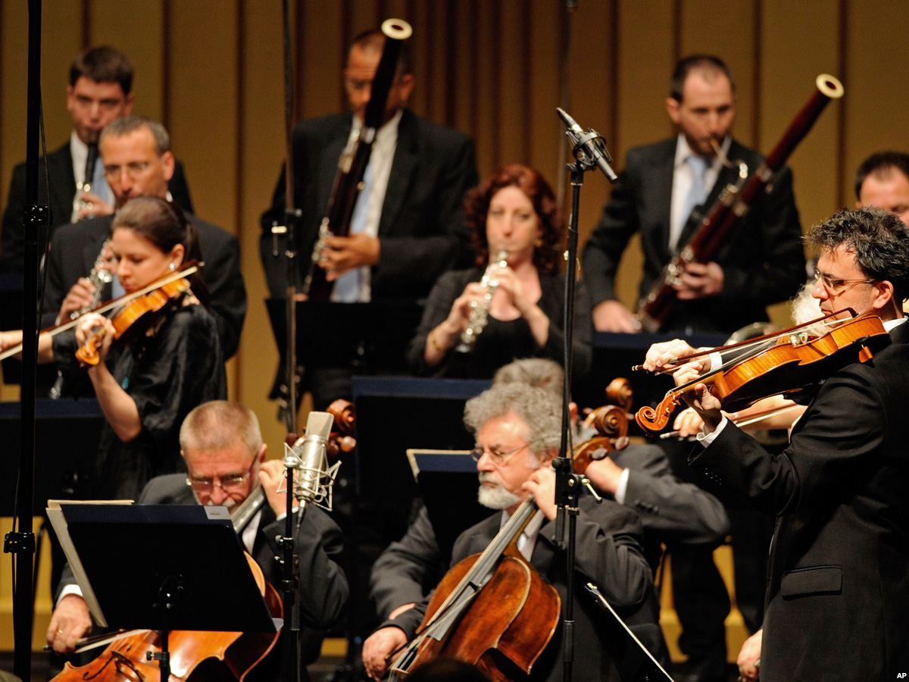
Es gibt klassische Musik und Unterhaltungsmusik.
Klassische Musik hört man am besten in einem Konzertsaal, gespielt von einem Sinfonieorchester.

Slide 4
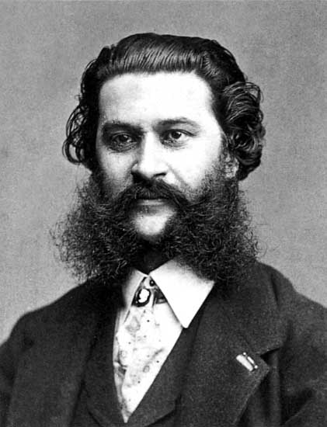
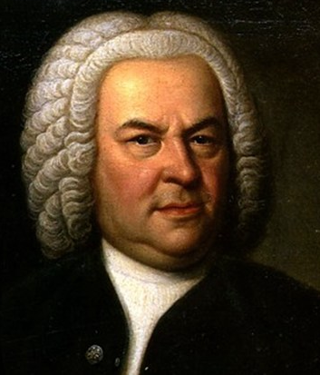
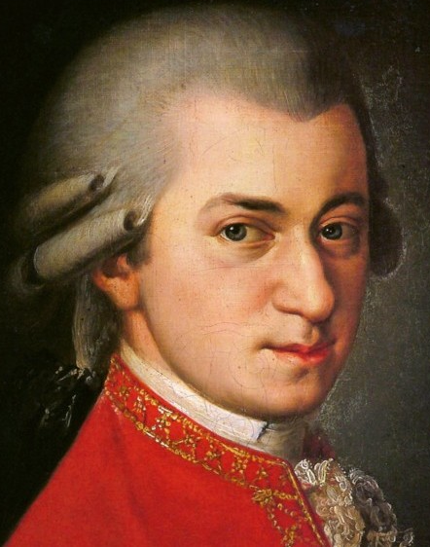
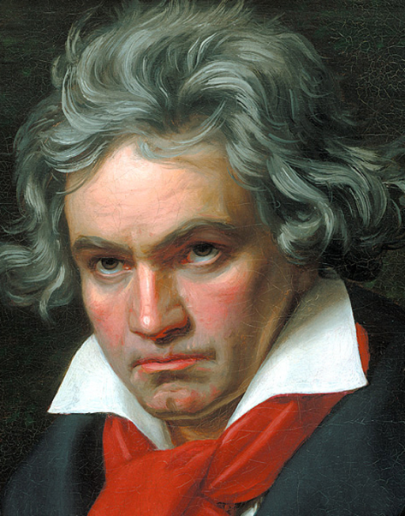
Es gibt viele berühmte Komponisten, deren Musik ewig ertönen wird.
Das sind Ludwig van Beethoven, Wolfgang Amadeus Mozart, J. Sebastian Bach, Tschaikowski und Johann Strauß.

Slide 5




Der größte Teil der Menschen bevorzugt leichte Musik. Man hört sie im Radio, im Fernsehen. Die moderne Musik teilt sich in Pop, Rock, Disko, Rep und andere Musik.

Slide 6


Heute interessiert sich die Jugend wenig für klassische Musik. Die Mehrheit der Schüler begeistert sich für moderne Musik. In der letzten Zeit erschienen viele Stile und Richtungen in der modernen Musik. Der größten Beliebtheit erfreut sich die europäische Musik.

Slide 7



Das sind solche Musikgruppen wie “Tokio Hotel”, “Oasis”, “Scorpions” und andere

Slide 8


Viele junge Leute hören sich gern Instrumentalmusik an. Sie ist sehr melodisch und verhilft zur Entspannung.

Slide 9


Populär ist auch “schwere” Musik.
Das sind die Gruppen “Metallica” und “Rammstein”.

Slide 10


Die jungen Menschen gehen gern in die Disko und hören dort Techno– und Diskomusik. Diese Musik begeistert die Jugend zum Tanzen bis zum frühen Morgen.

Slide 11


Die Menschen der älteren Generation
lieben Jazz–, Rock– und Popmusik. Es hängt von der Stimmung ab, welche Musik man hört.

Slide 12


Die Musik ist in der Lage die Menschen in ihrem Kummer zu trösten und ihre Freude zu verdoppeln. Aber nicht nur die westliche, sondern auch die ukrainische Musik zieht die Jugendlichen immer mehr an.

Slide 13
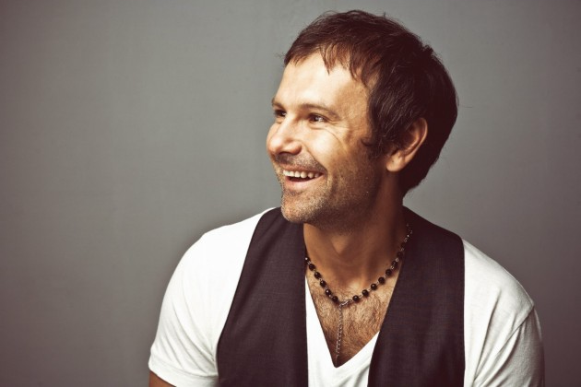
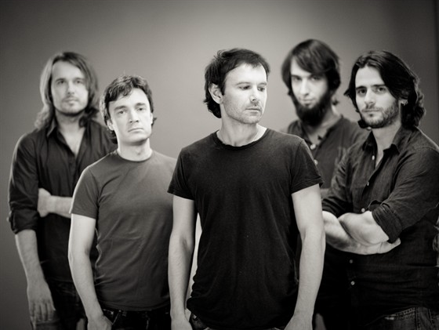
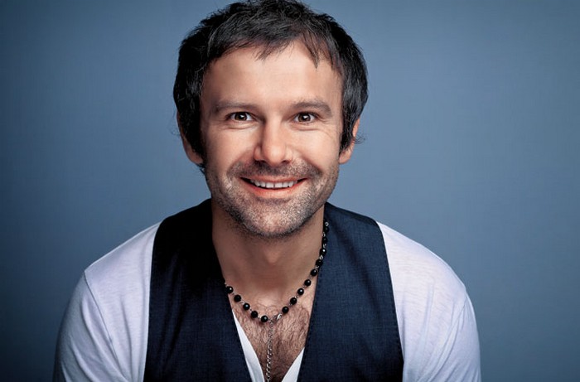
Meine Lieblingsband ist Okean Elzy.
Ihre Musik monoton, offen, laut, angenehmen und echt.

Slide 14

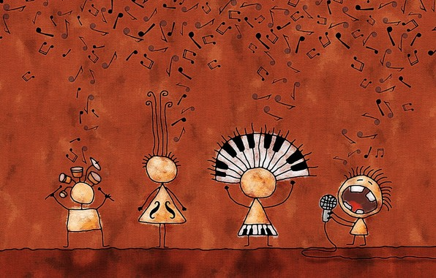
Musik dient der ästhetischen Erziehung der Jugend, hilft ihnen die Freizeit gut und interessant zu gestalten.

